Slide 1
Путешествие выходного дня: в библиотеку “На Морской” для группы среднего возраста
Выполнила воспитатель ГБОУ №642 “Земля и Вселенная” Василеостровского района Санкт-Петербурга (подразделение ОДОД) : Малеткина Наталья Владимировна

Slide 2
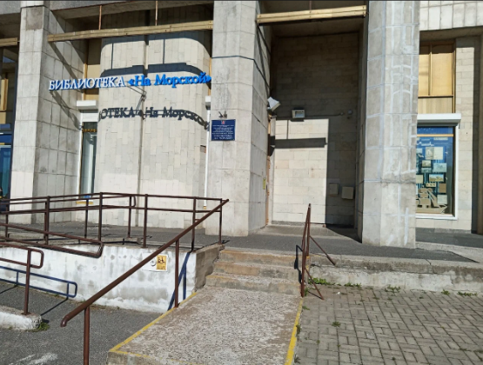
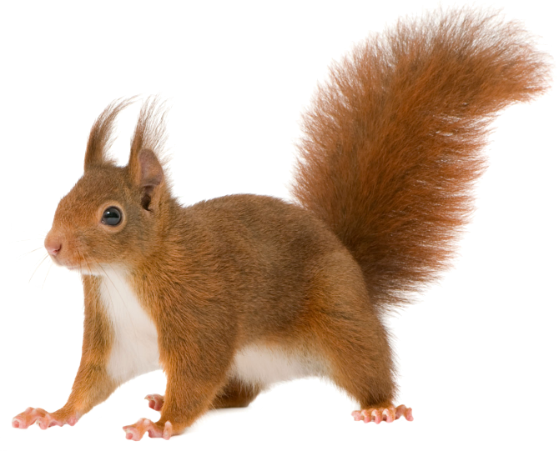
Здравствуйте, ребята! Я бельчонок - Шустрик. Приятно познакомиться! Хочу вам предложить на выходных прогуляться в библиотеку “На Морской” по улице: Морская набережная д, 17. Там вы найдете много интересного для себя. Сейчас я вам расскажу.

Slide 3
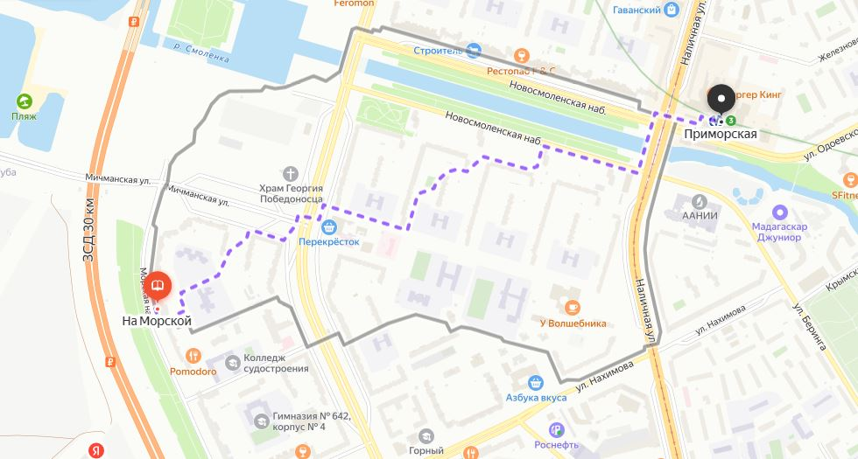
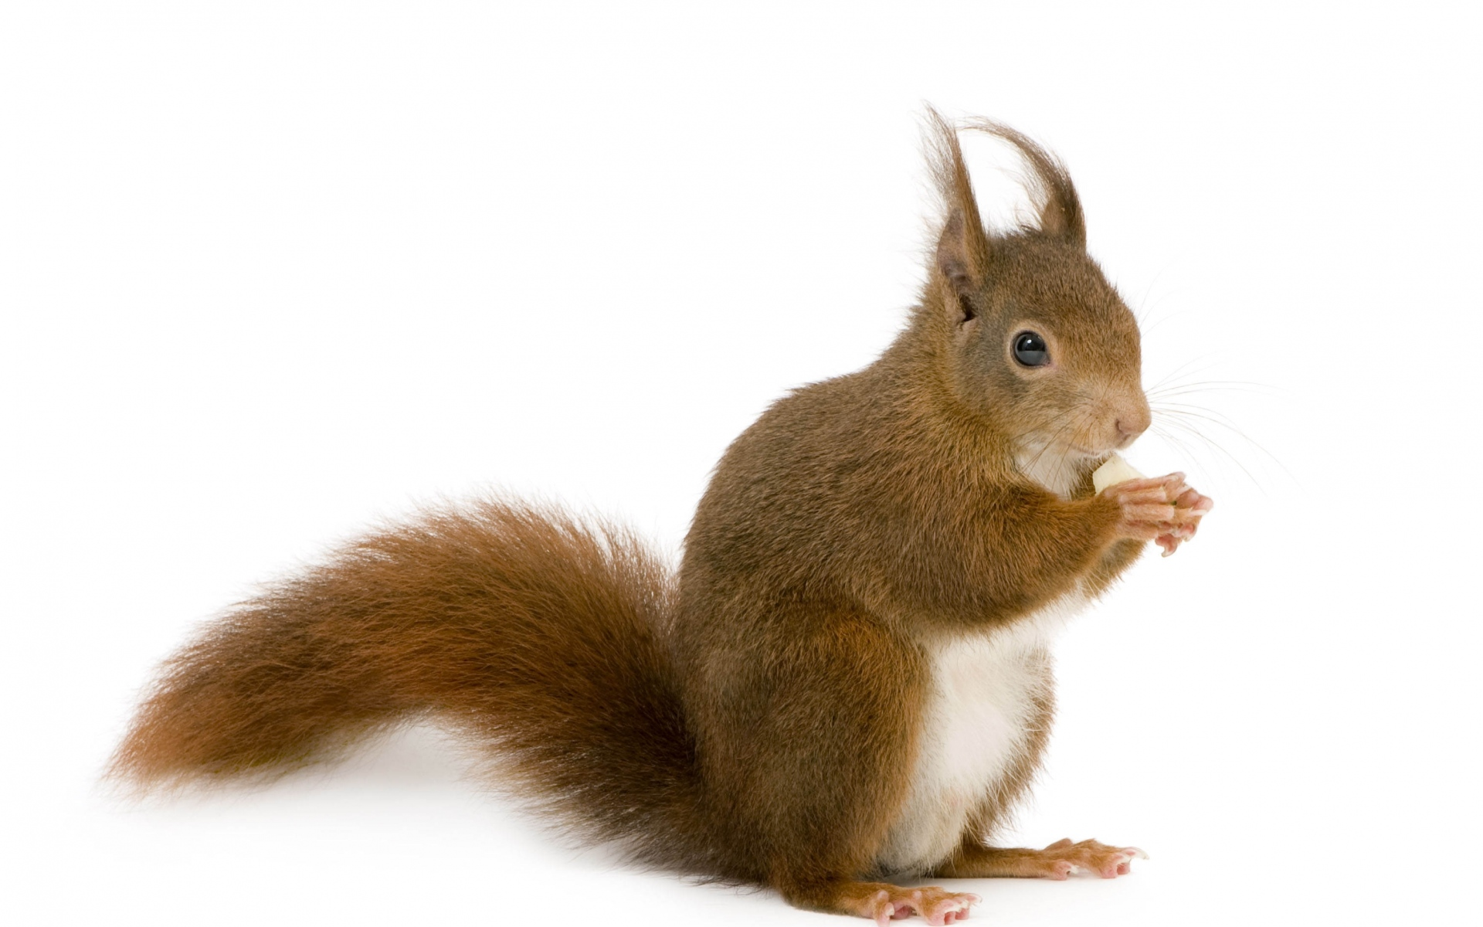
А вот и маршрут от метро Приморская.
Можно прогуляться пешком, если вы живете здесь рядом, или проехать на автобусе №100, 261.

Slide 4
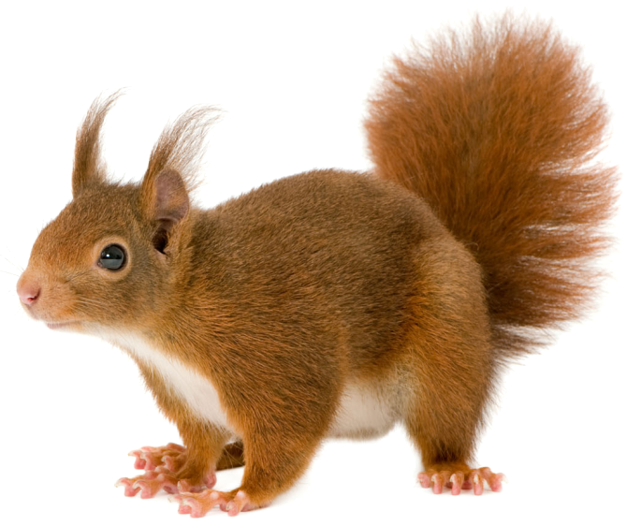
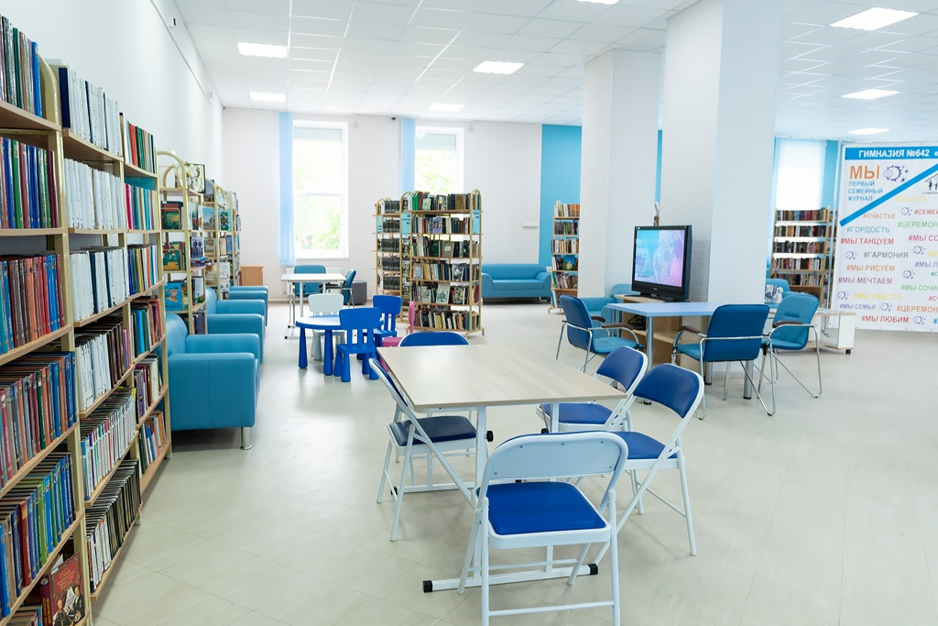
Ребята, посмотрите сколько много книжек на полках в библиотеке!
Здесь вы непременно найдете самые интересные книжки и возьмете их почитать домой. Только сначала нужно записаться в библиотеку. И я прошу вас: относитесь к книгам бережно! Ведь эти книжки пригодятся еще для многих ребят.

Slide 5
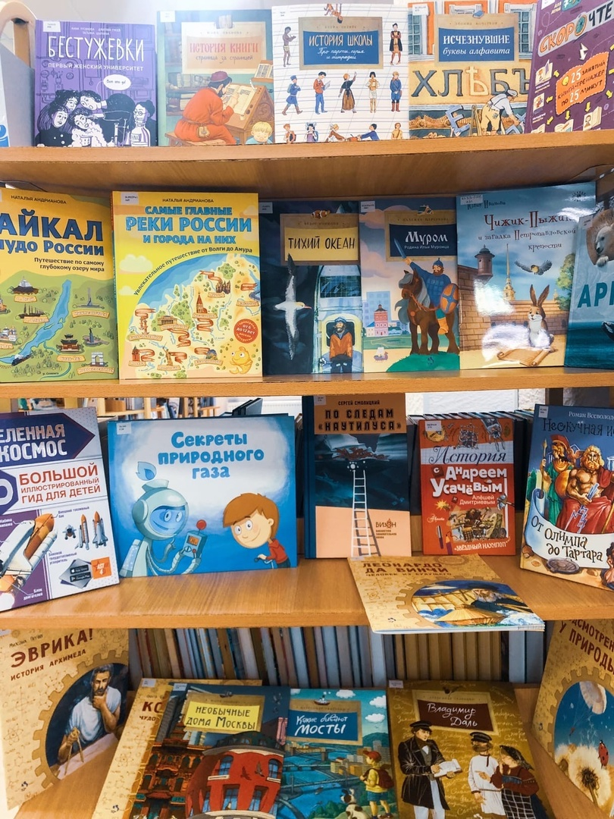
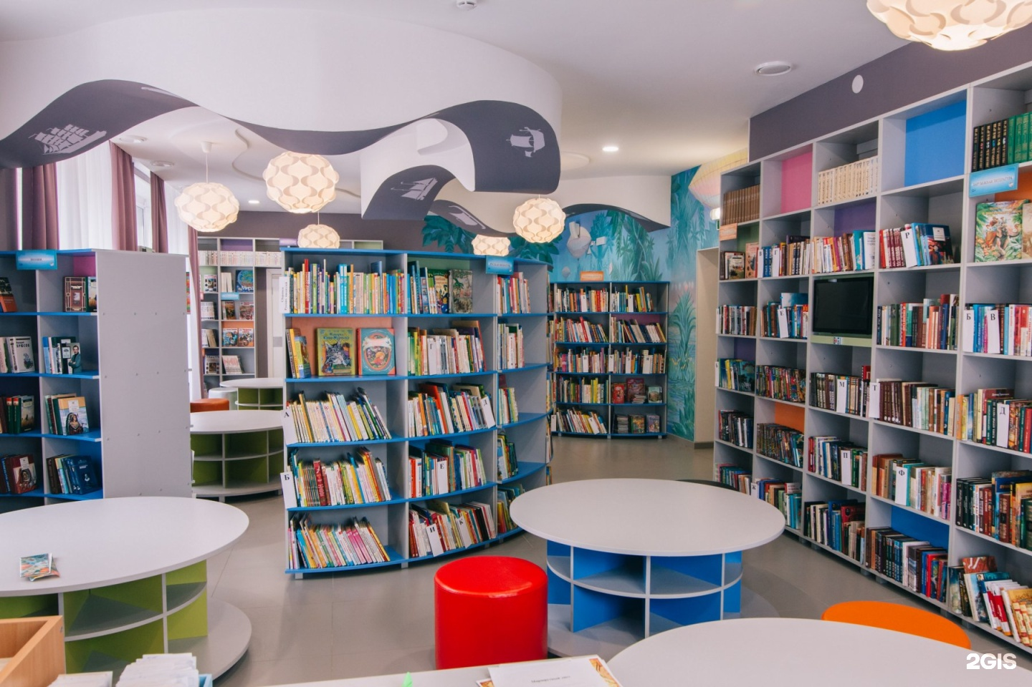
Режим работы:
пн - пт 11:00 - 20:00
сб - выходной
вс 10:00 - 18:00
последний рабочий день месяца – санитарный день

Slide 6
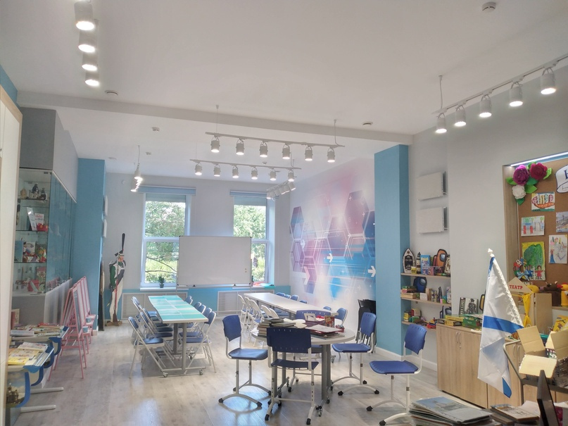
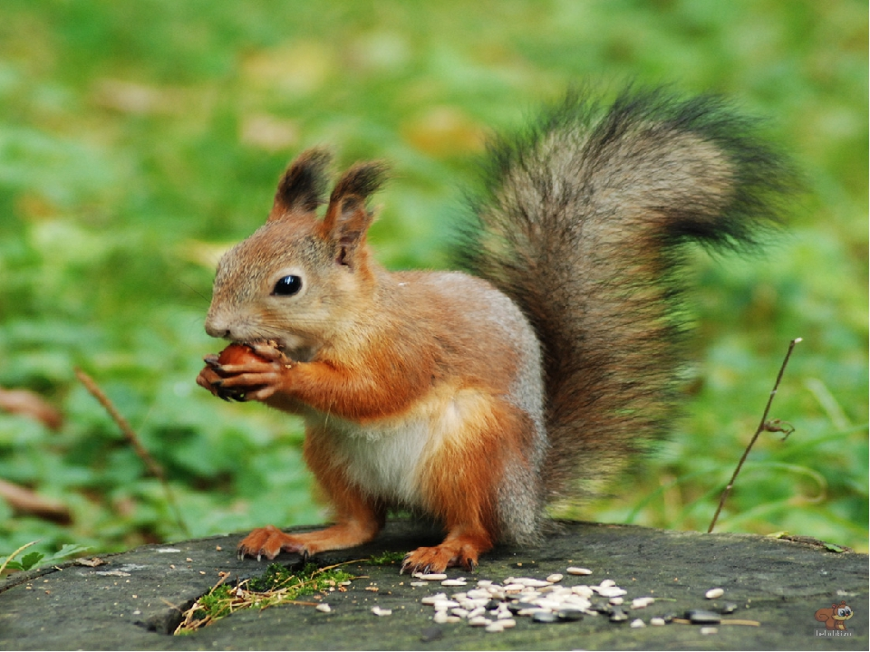
А вот и творческая студия! В ней проводятся различные мероприятия: встречи с известными людьми, организуются выставки картин художников, детские мастер-классы; мастер-классы по живописи;
выставки детских работ. Просто нужно заранее уточнить: какое планируется событие и записаться на мероприятие, которое вас заинтересует!

Slide 7
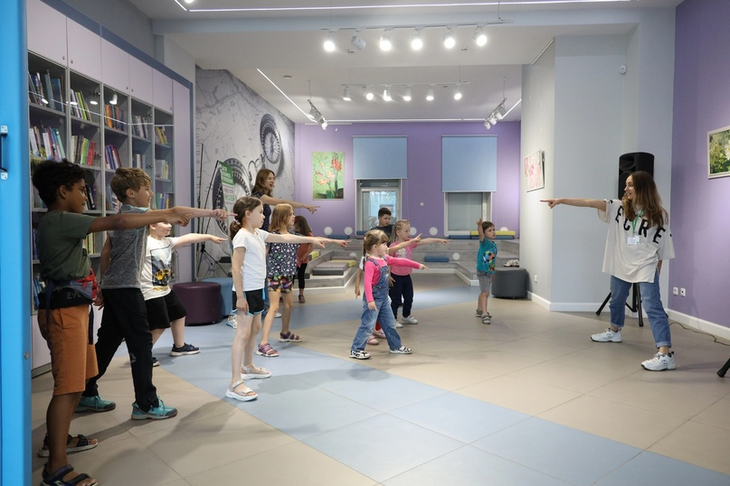
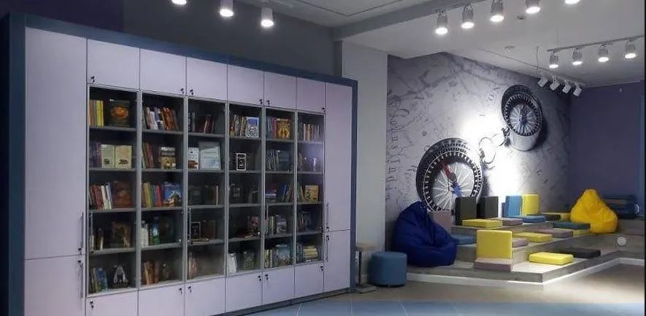
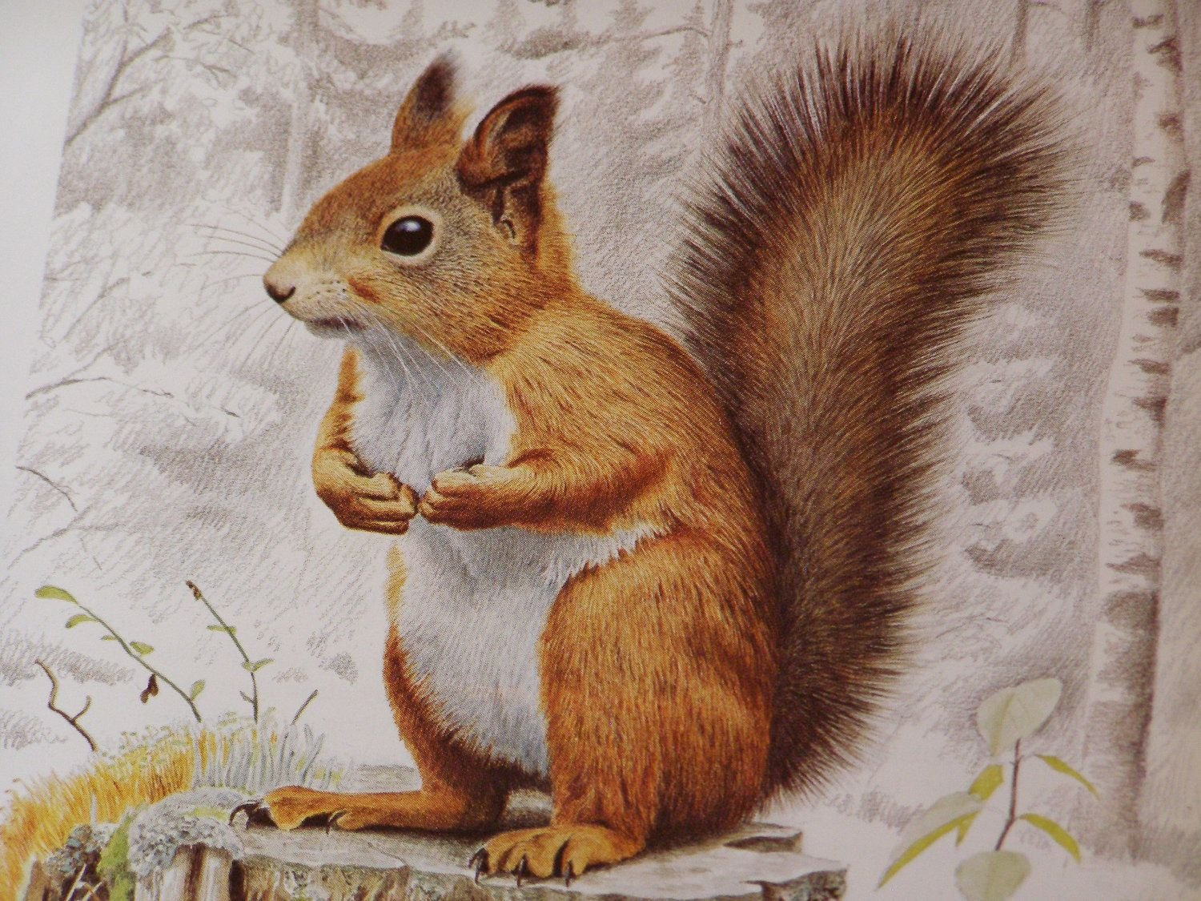
Здесь есть еще одно удобное место для проведения разных мероприятий: танцы, спектакли, концерты, творческие квартирники, презентации и др.

Slide 8
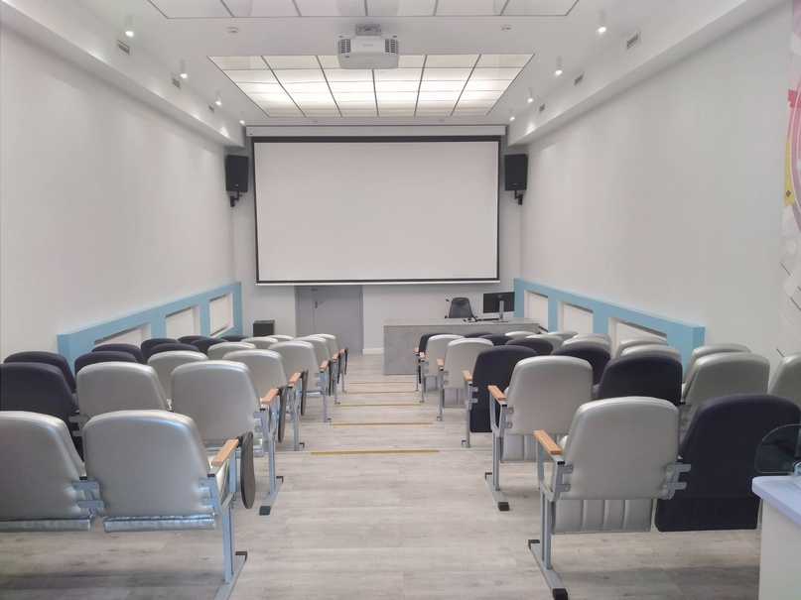
A в кинолектории "На Морской" проходят:
- презентации книг;
- кинопоказы;
- лекции;
- детские и взрослые мероприятия.
Вместимость зала - 50 человек. Удобные мягкие кресла оборудованы столиками, которые можно использовать на мероприятии при необходимости.

Slide 9
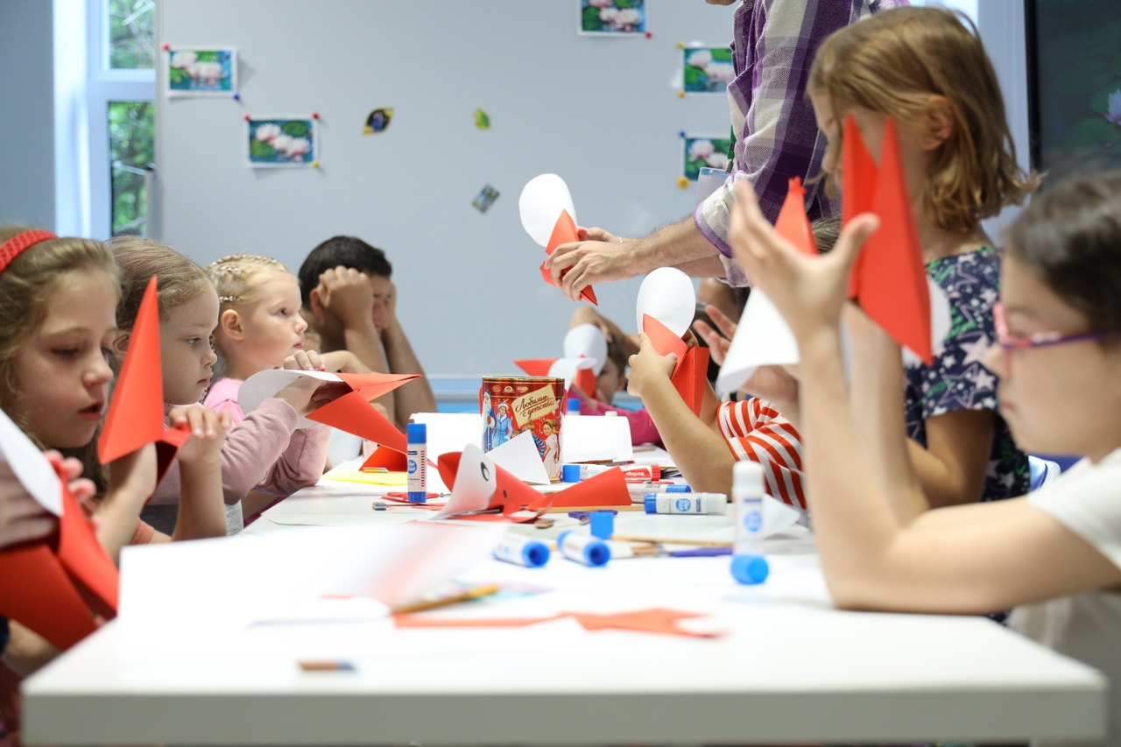
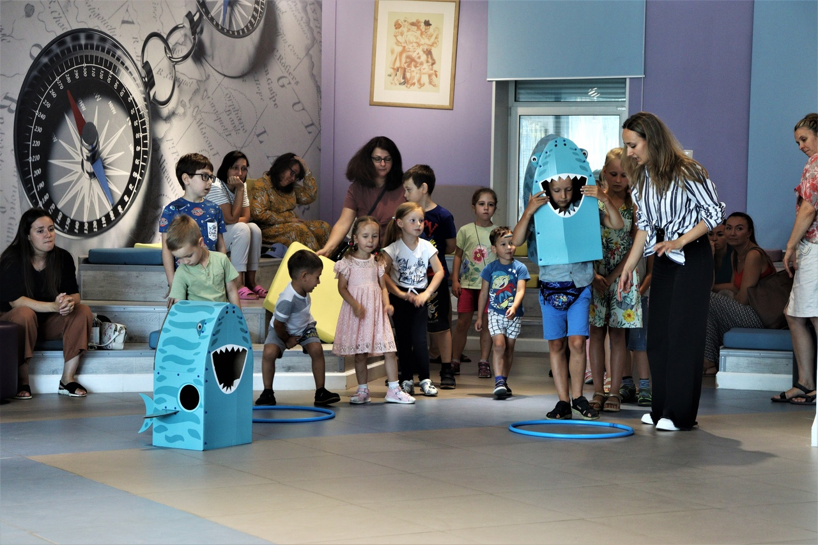
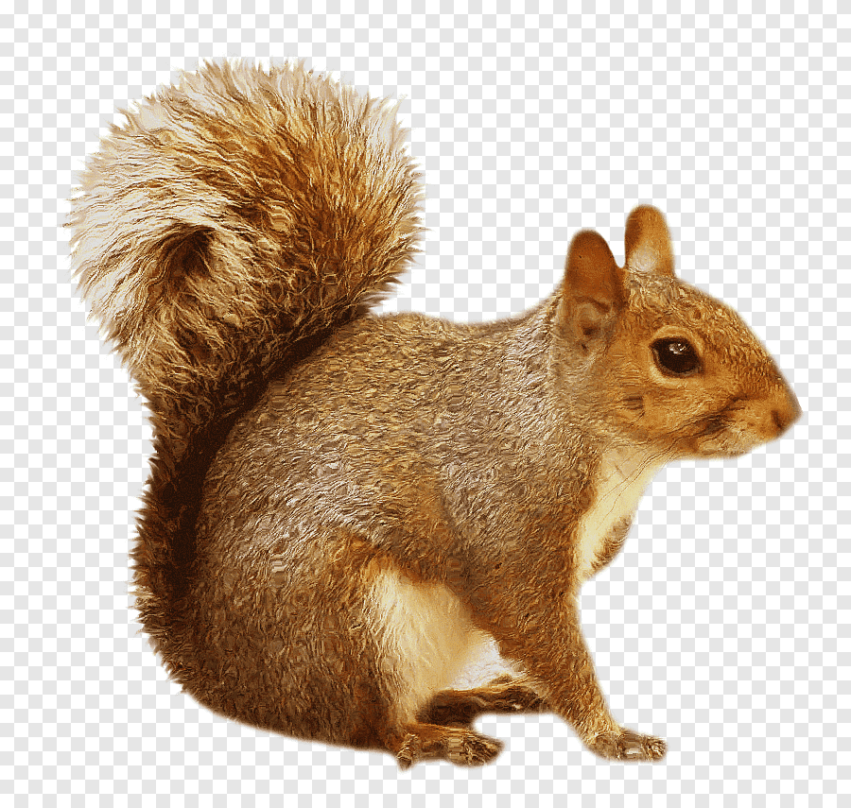
Вот как, ребята, здесь можно интересно провести время!

Slide 10
Ребята, а попробуйте разгадать этот ребус!

Slide 11
А знаете ли вы ответы на эти загадки?
Стоит огромный
Светлый дом.
Десятки тысяч
Книжек в нём.
(библиотека)
Говорит она беззвучно,
А понятно и нескучно.
Ты беседуй чаще с ней —
Станешь вчетверо умней.
(книга)
На странице букваря
Тридцать три богатыря.
Мудрецов-богатырей
Знает каждый грамотей.
(буквы)

Slide 12
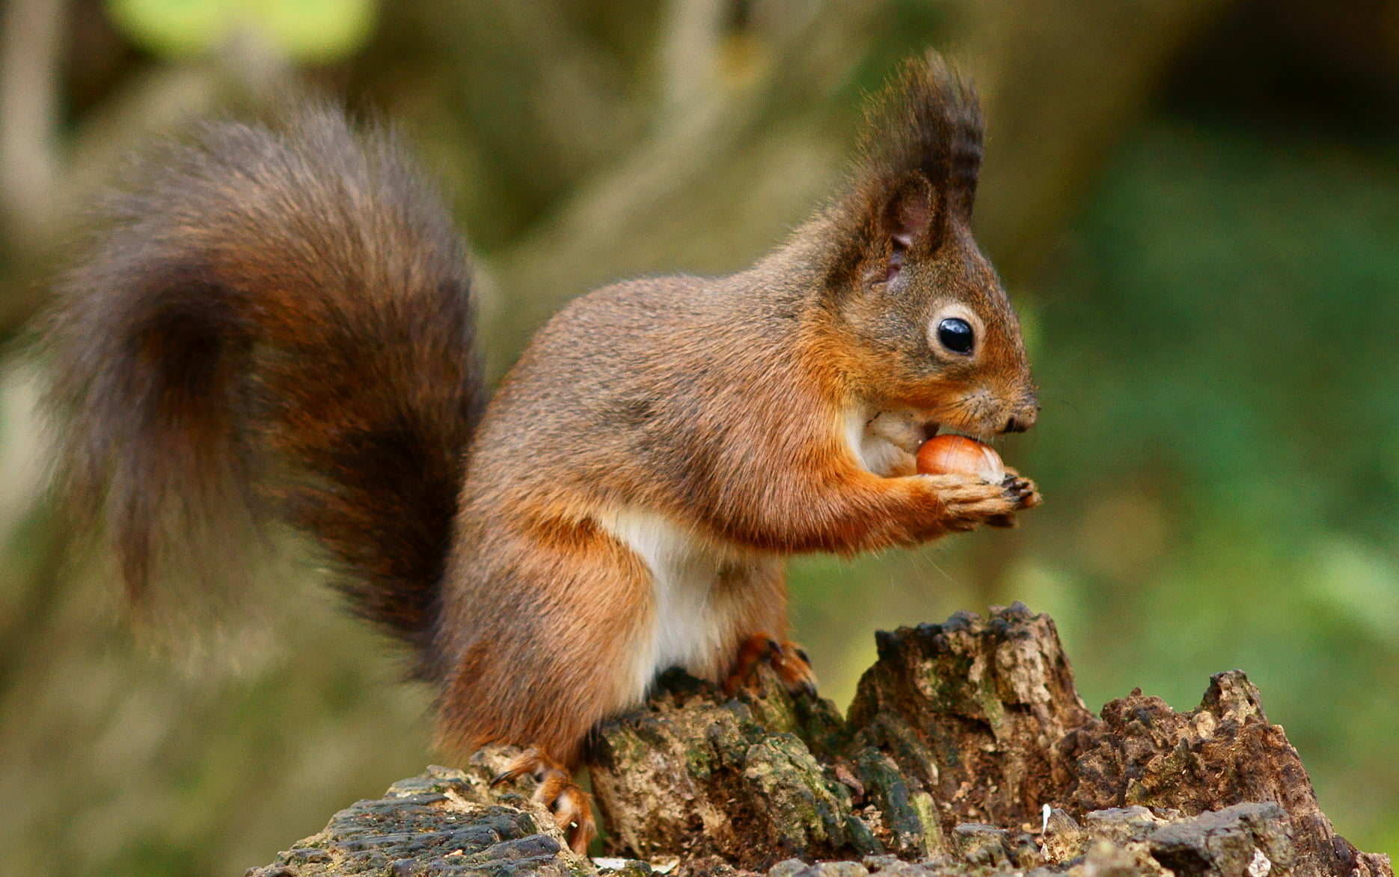
Ребята, а я бельчонок - Шустрик говорю вам: до новых встреч!
Надеюсь вы прислушаетесь к моему совету и обязательно посетите эту библиотеку “На Морской”.
Желаю вам отличного времяпровождения!

